Slide 1
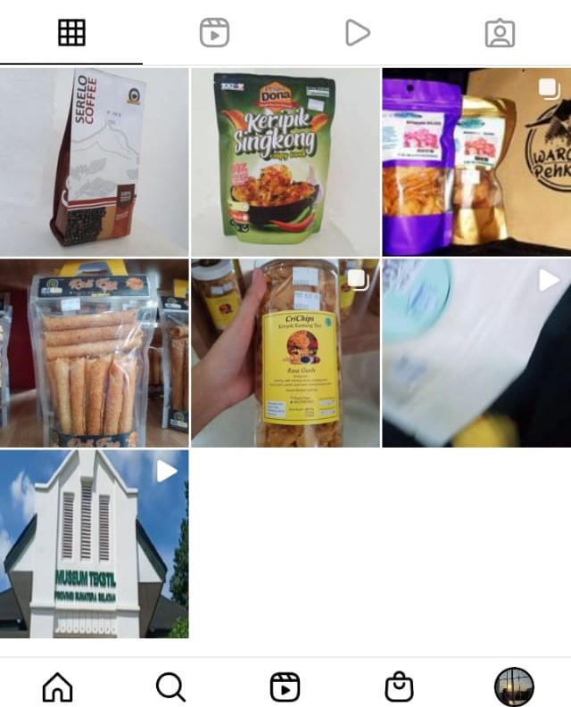

Pemanfaatan Media Sosial sebagai Media Promosi Industri Kecil Menengah pada Dinas Perindustrian Provinsi Sumatera Selatan
Faadilah Aryani (061930700727)
Liza Amelia (061930700731)

Slide 2
Analisis situasi
Waroeng Pehkaka merupakan pusat oleh-oleh yang berisi produk-produk industri kecil menengah yang dikelola oleh bidang Industri Kecil Menengah Dinas Perindustrian Provinsi Sumatera Selatan, yang betempat di Museum Tekstil Provinsi Sumatera Selatan. Namun masyarakat masih banyak belum mengetahui pusat oleh-oleh tersebut.
Platform yang popular pada masa kini yaitu Instagram, Whattsapp, Facebook dan sebagainya.
Isi utama dari promosi adalah menciptakan pesan persuasif yang efektif untuk menarik perhatian pelanggan. Instagram dan Whatsapp adalah tempat yang cocok untuk mempromosikan produk-produk industri kecil dan menengah.
Selain mengunggah gambar yang informatif, strategi lainnya untuk menarik perhatian pelanggan adalah dengan memperhatikan desain gambar atau video agar lebih menarik dan mencolok. Tidak semua pelaku industri kecil dan menengah yang terdata pada Dinas Perindustrian mampu mengatasi masalah strategi tersebut.
Oleh karena itu, mahasiswa Politeknik Negeri Sriwijaya membantu industri kecil menengah dalam mempromosikan produk yang dihasilkan melalui Waroeng Pehkaka pada Museum Tekstil Provinsi Sumatera Selatan dengan menggunakan media sosial.

Slide 3
PERMASALAHAN
Kebanyakan masyarakat belum mengetahui Waroeng Pehkaka yang merupakan pusat oleh-oleh palembang yang terdapat produk-produk industri kecil menengah dan kebanyakan industri kecil menengah belum memahami bagaimana menggunakan media sosial sebagai media promosi dan strategi untuk menarik perhatian pelanggan melalui foto atau video produk yang akan di promosikan.
Dengan memanfaatkan kemajuan teknologi informasi yakni memanfaatkan media sosial yaitu platform yang sering digunakan adalah Instagram dan Whatsapp untuk mempromosikan produk.

Slide 4
Tujuan
01
02
Untuk mengadakan promote Instagram dan Story Whatsapp bagi industri kecil menengah yang terdata pada Dinas Perindustrian Provinsi Sumatera Selatan melalui Waroeng Pehkaka.
Untuk mengetahui manfaat media sosial bagi industri kecil menengah pada Dinas Perindustrian Provinsi Sumatera Selatan.

Slide 5
Manfaat
01
02
Instagram dan Story Whatsapp dapat digunakan sebagai alat promosi produk-produk industri kecil menengah.
Promote Instagram dan Story Whatsapp ini dapat menarik perhatian konsumen melalui informasi yang diberikan kepada konsumen untuk memberitahukan adanya produk baru.

Slide 6
Metode Pelaksanaan
Pengumpulan data produk
Reduksi data produk
Penyajian data produk
Teknik yang digunakan dalam kegiatan pengabdian ini adalah teknik pengumpulan data. Pengumpulan data yang digunakan yaitu data primer melalui observasi dan wawancara kepada staff bidang Industri Kecil Menengah pada Dinas Perindustrian Provinsi Sumatera Selatan.
Pengumpulan foto/video produk
Dilanjutkan dengan meng-edit foto atau video produk
Terakhir upload foto atau video pada Instagram dan Story Whatsapp guna mempromosikan produk tersebut.
Metode pelaksanaan pengabdian ini adalah metode deskriptif merupakan pencarian fakta dengan mengumpulkan data-data berupa kata-kata, gambar, bukan angka.

Slide 7
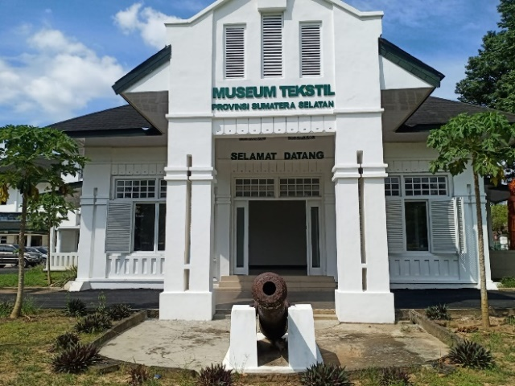
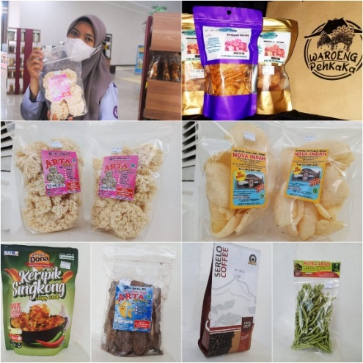
Hasil dan Pembahasan
Kegiatan pengumpulan foto tempat dan produk IKM dilaksanakan di
Museum Tekstil Palembang yaitu Waroeng Pehkaka.
Foto produk yang telah didapatkan di edit

Slide 8
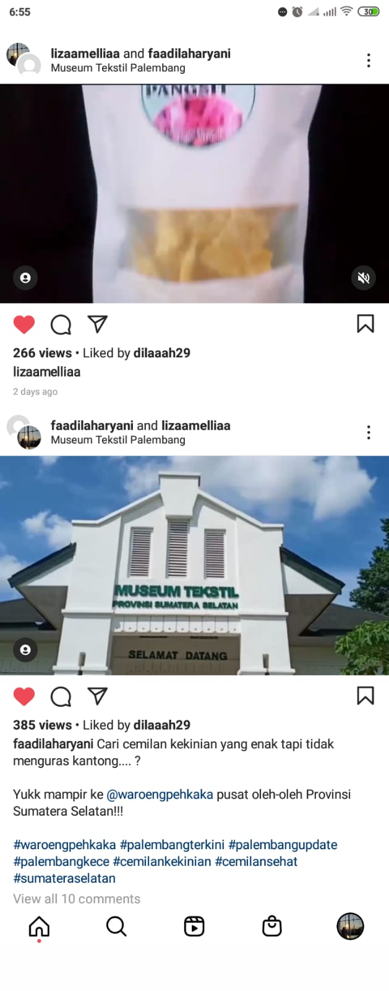
Hasil dan Pembahasan
Terhitung mulai tanggal 15 januari-17 Januari 2022. Pada Instagram, video pertama sebanyak 385 views, 84 like dan 5 komentar, video kedua sebanyak 266 views dan 32 like

Slide 9
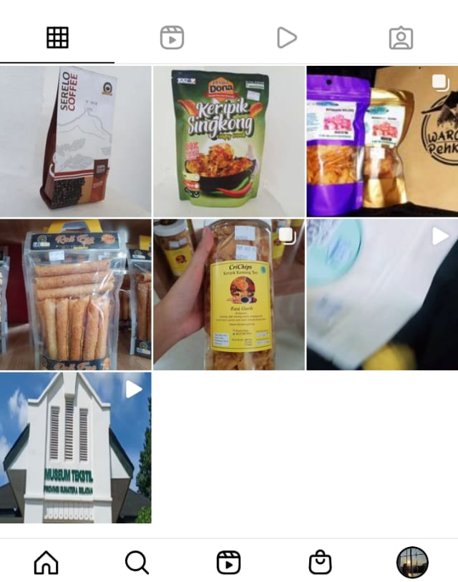
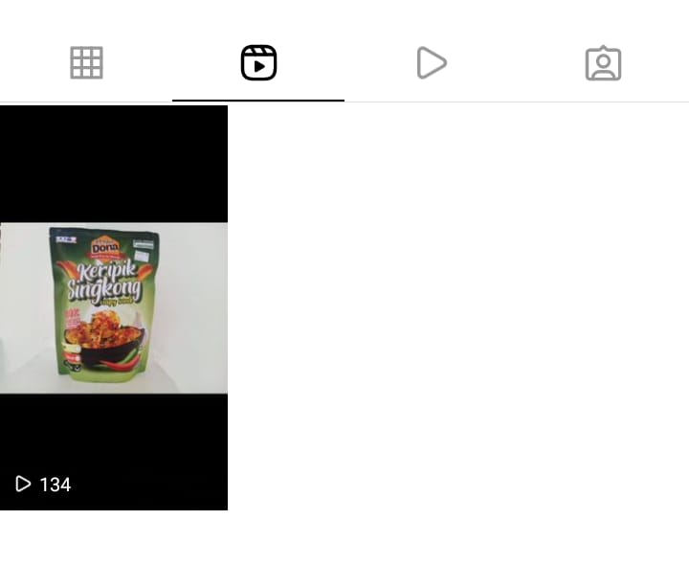
Hasil dan Pembahasan
Pada reels Instagram sebanyak 134 views dan 9 like, pada post promote foto produk rata-rata 40 like

Slide 10
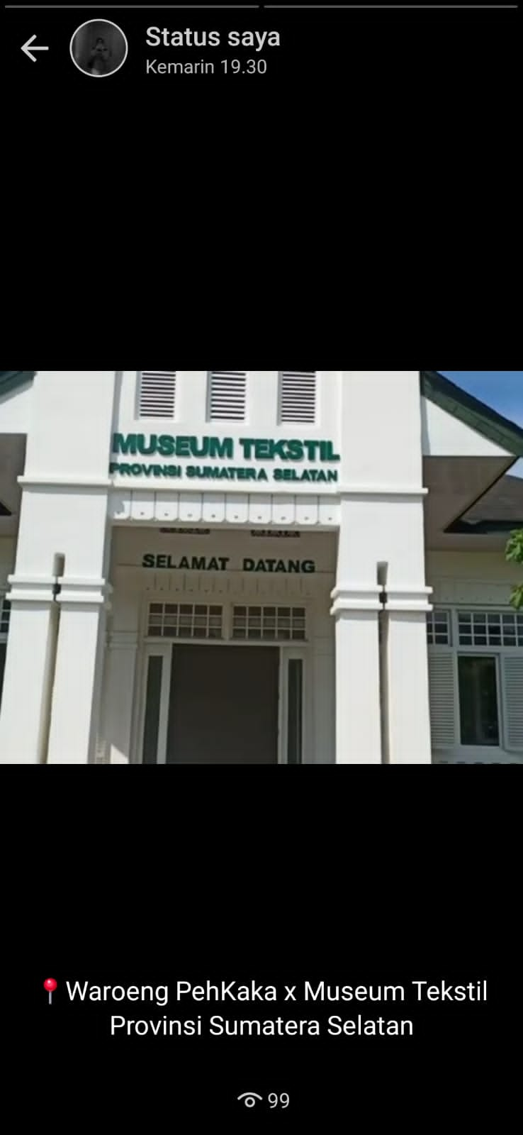
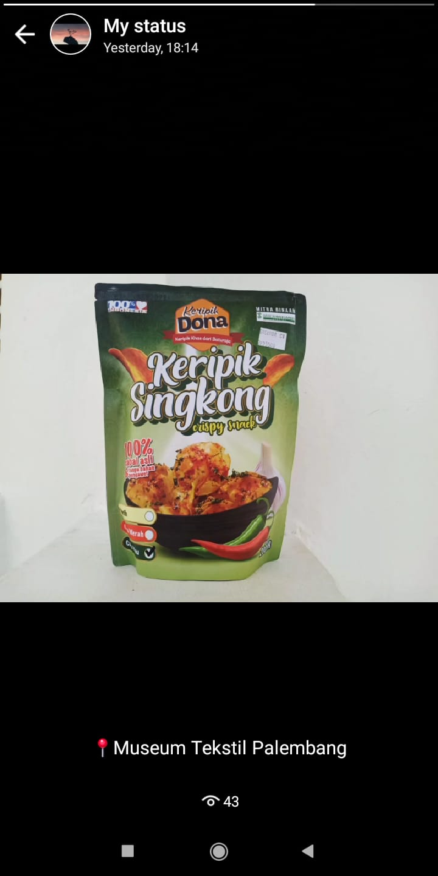
Hasil dan Pembahasan
Pada Story Whattsapp terdapat 130 views.
Jadi dengan foto atau video yang diupload pada Instagram maupun Story Whattsapp banyak menarik perhatian publik dan rasa ingin tahu terhadap produk yang di promosikan terbukti dengan adanya views, like dan komentar dari pengguna instagram dan whattsapp.

Slide 11
KESIMPULAN
01
02
03
Dengan adanya promote Instagram dan Story Whatsapp ini dapat mempermudah industri kecil menengah dalam mempromosikan produk yang dihasilkan.
Pemanfaatan media sosial sebagai media promosi industri kecil menengah melalui Waroeng Pehkaka pada Dinas Perindustrian Provinsi Sumatera Selatan menggunakan platform Instagram dan Whatsapp.
Foto atau video yang diupload pada Instagram maupun Story Whattsapp banyak menarik perhatian publik dan rasa ingin tahu terhadap produk yang di promosikan terbukti dengan adanya views, like dan komentar dari pengguna instagram dan whattsapp.

Slide 12
SARAN
01
02
Promote Instagram dan Story Whatsapp ini memerlukan tenaga ahli dalam bidang Teknologi Informasi Multimedia Digital untuk mendesain brand/logo dan produk yang akan di promosikan.
Diharapkan pemanfaatan media sosial ini dapat diperluas lagi promosinya tidak hanya instagram dan story whattsapp saja, sehingga dapat menarik pelanggan baru lebih banyak lagi dan meningkatkan keuntungan industri kecil menengah.

Slide 13
THANKS !

